Slide 1

BÀI 17
G g Gi gi

Slide 2




01
NHẬN BIẾT

Slide 3


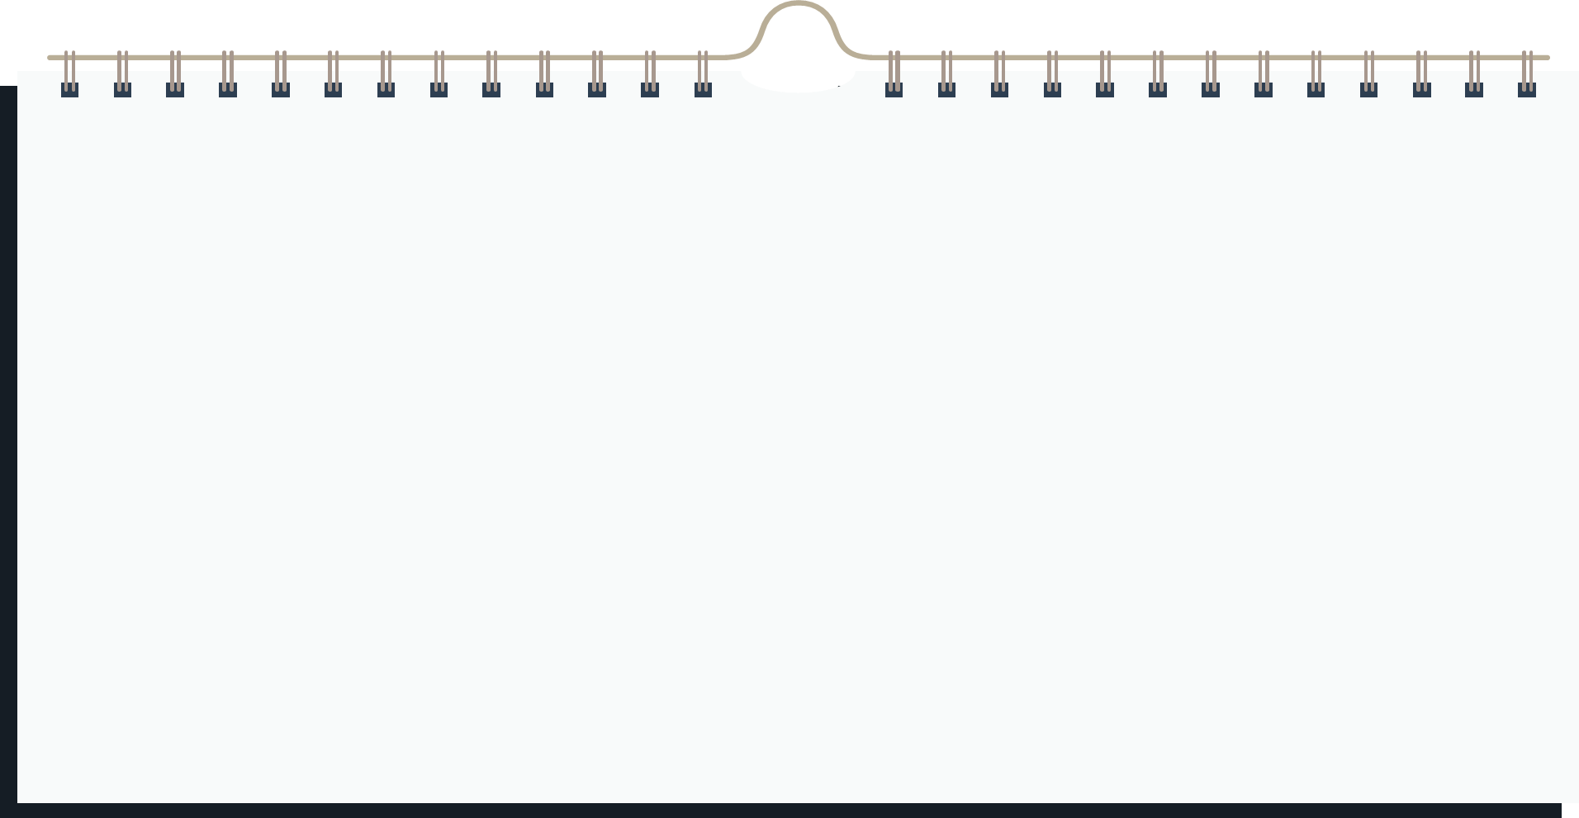
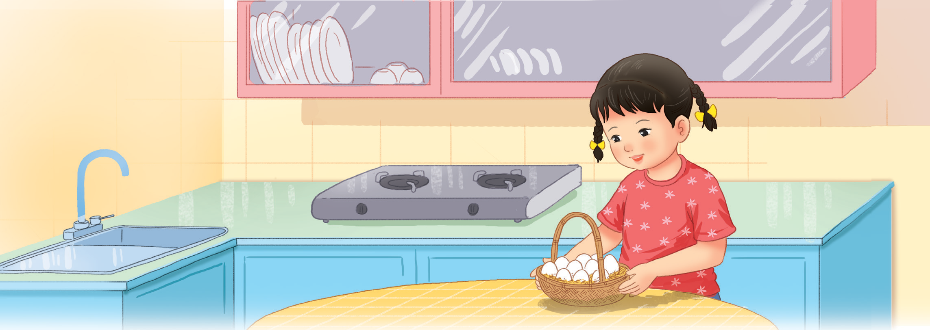
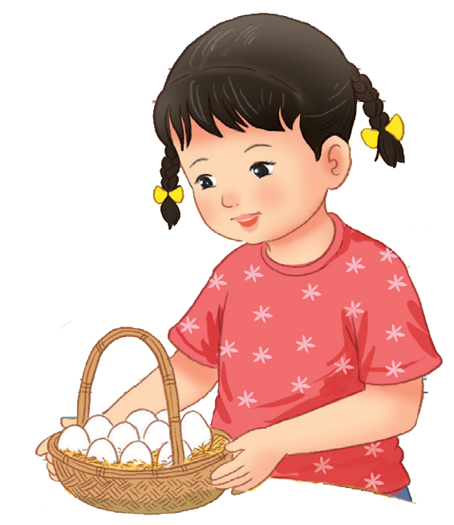
Nhận biết
gi
g
Hà có giỏ trứng gà.

Slide 4
02
ĐỌC

Slide 5


Đọc
g
gi

Slide 6
Đọc
g
gi
g
a
gi
o
gà
giỏ

Slide 7
Đọc
ga
gỗ
gụ
giá
giò
giỗ

Slide 8
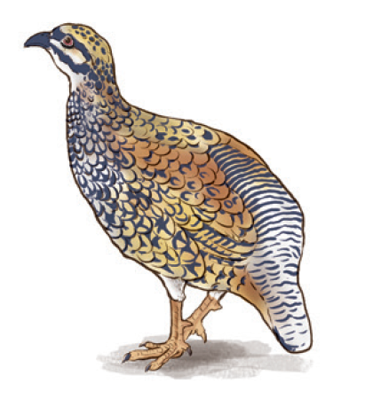
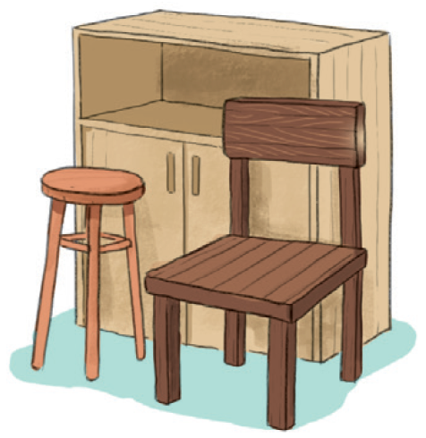

Đọc
gà gô
đồ gỗ

Slide 9
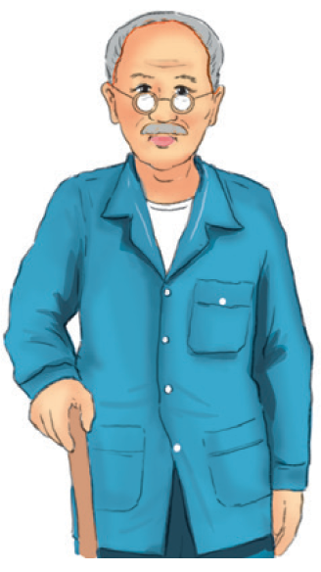
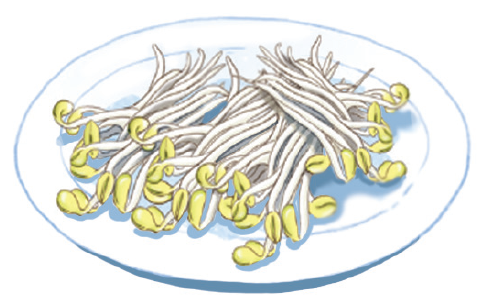

Đọc
giá đỗ
cụ già

Slide 10
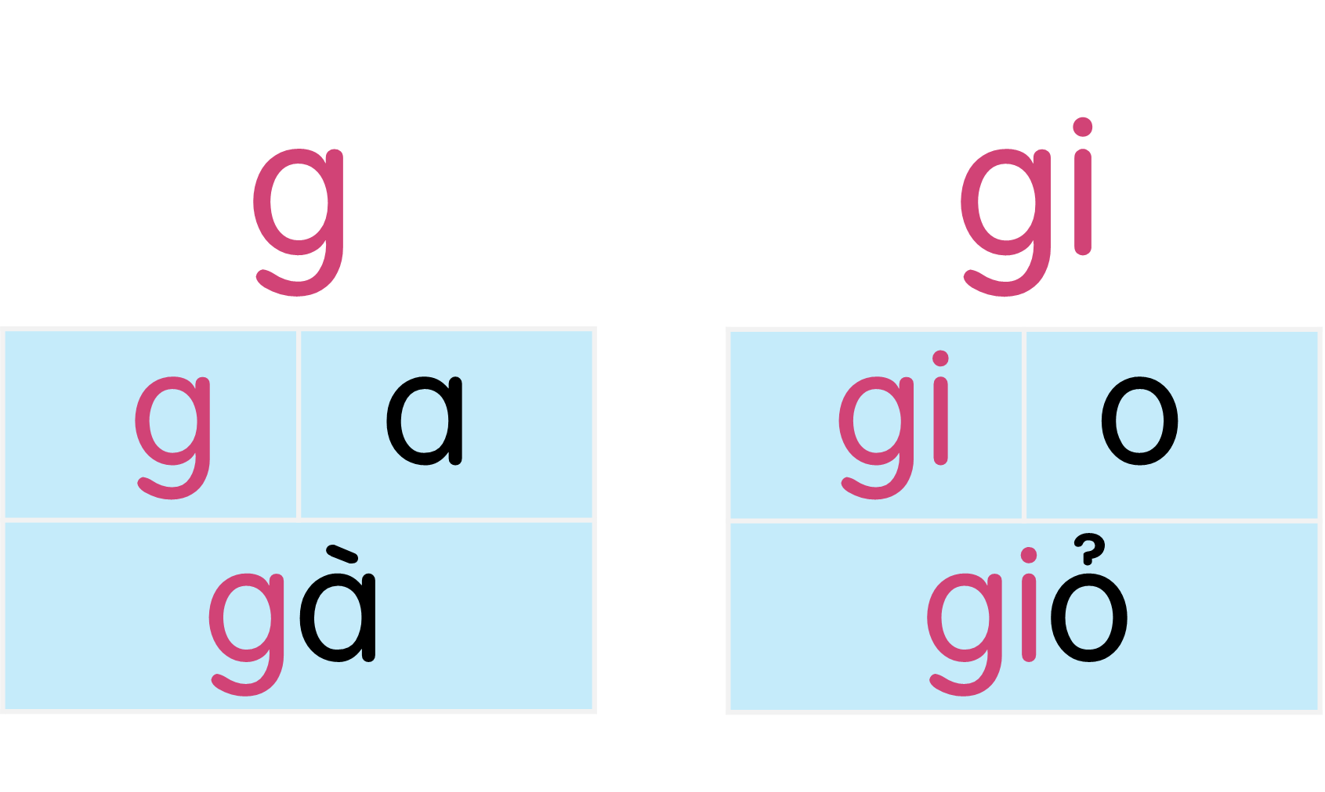

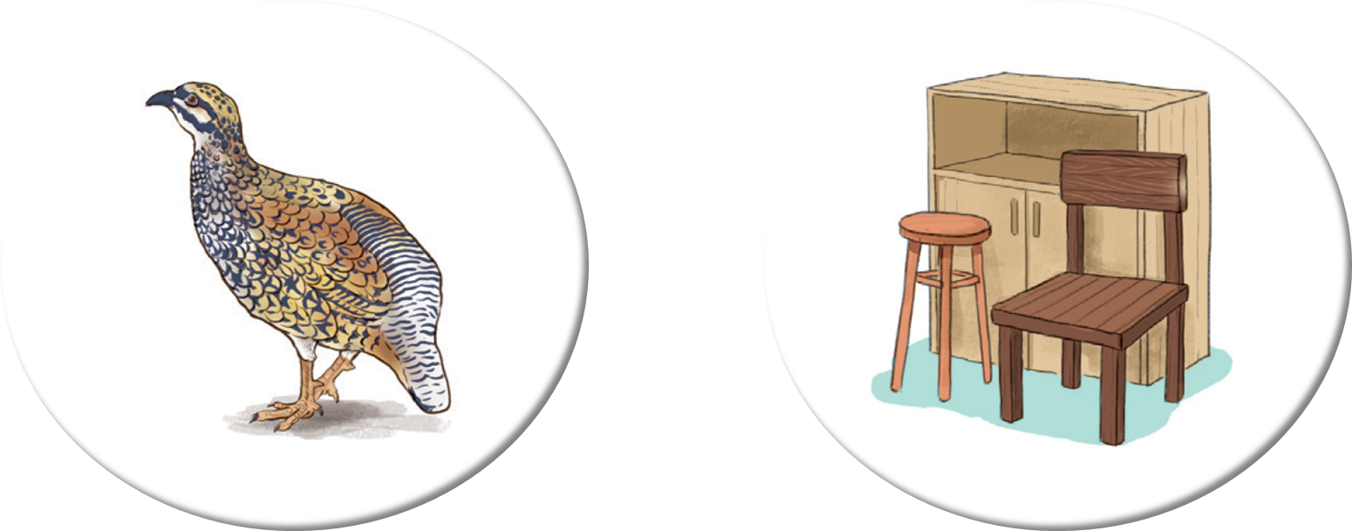
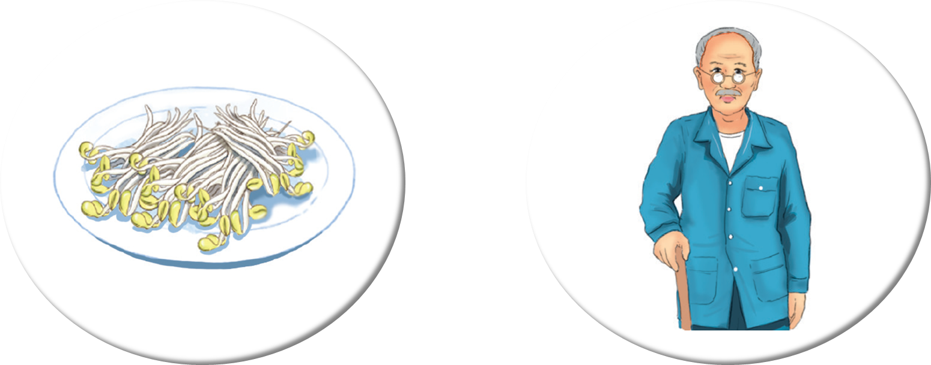
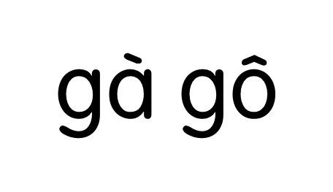
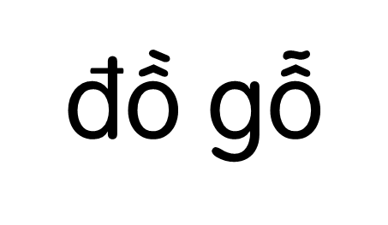


Đọc

Slide 11
03
TÔ VÀ VIẾT

Slide 12


Tô và viết

Slide 13
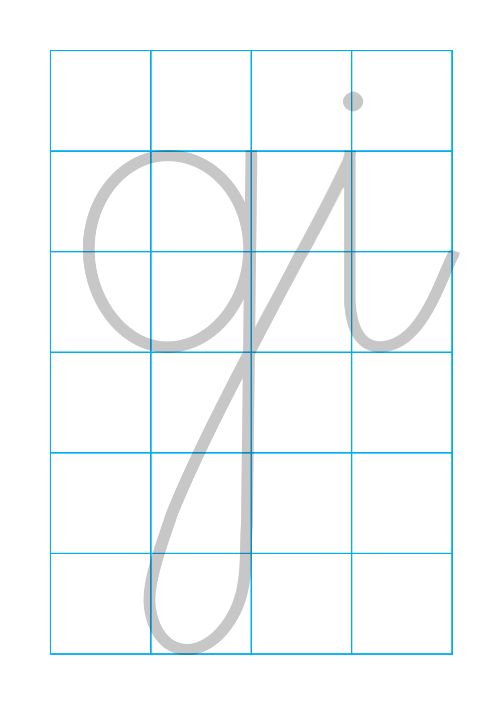
Tô và viết

Slide 14
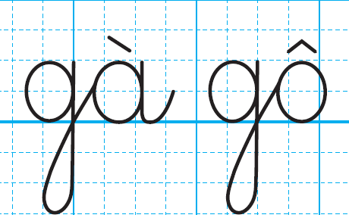
Tô và viết

Slide 15
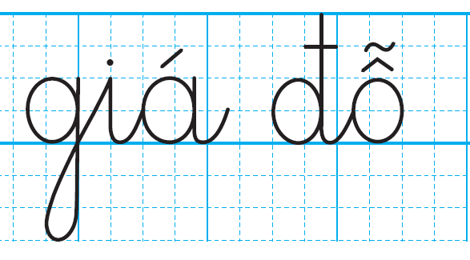
Tô và viết

Slide 16
04
ĐỌC

Slide 17

Đọc
Bà che gió cho ba chú gà.
gi
g

Slide 18
05
NÓI

Slide 19

Đọc
Vật nuôi

Slide 20



CỦNG CỐ
BÀI HỌC

